Slide 1

守护家乡文化 厚植家国情怀
——统编高中语文必修上册第四单元教学设计
赖慧
华南师范大学附属中学

Slide 2
01
单元设计背景和教学内容
02
教学目标
目录
contents
03
教学方法、模式和策略
04
05
教学设计方案和评价
单元设计总结和自评

Slide 3
01 单元设计背景和教学内容
1.教材定位：人文主题：家乡文化生活；学习任务群：当代文化参与、跨媒介阅读与交流
2.单元设计背景
单元提示语对本单元的学习定位在新时代青年了解家乡，参与家乡文化建设，增进家乡文化认同；学习调查、访谈和实地考察等，展开专题研讨；研读学习资源，辩证思考传统与现代的关系。
3.教学内容
本设计将本单元的学习任务分解到三个课阶，分别围绕“撰写调查报告”“设计文创作品”“综合研学活动”等活动来开展教学，以落实专题学习的理念，完成本单元的学习。

Slide 4
02 教学目标
语言目标
思维目标
审美与文化的目标
单击此处添加文本具体内容，简明扼要的阐述您的观点。
单击此处添加文本具体内容，简明扼要的阐述您的观点。
单击此处添加文本具体内容，简明扼要的阐述您的观点。

Slide 5



2.1 语言目标
1.广泛阅读、观看访谈类文字和影像资料，了解访谈的基本概念和特点，掌握相关访谈的基本知识、方法、程序、技巧等，培养主动收集、积累、整合、归纳语言现象的意识。
2.阅读相关调查研究、乡土文化等方面的文章，了解调查报告写作应包括的一般要素和基本要求，培养有针对性、有理有据地表达自己观点的能力。
3. 通过搜集、筛选资料和实地考察，以事实为依据，以实地查阅或走访为基准，以文化、历史、经济、现状发展等为切入点，以感想、反思和总结为呈现的方式来展示活动成果。

Slide 6
2.2 思维目标
1.学会从观察、走访各类社会现象中提炼有价值的典型问题，形成专题研究的意识，学会分析梳理材料，学会论证说理，提炼研究发现，提升理性思维能力和批判性思维能力。
2.走出课堂，走向家乡，踏入社会，用历史眼光、文化视角和现代观念审视家乡社会的发展，学习多角度多层次地分析问题，走进新的学习领域，尝试新的方法，追求表达的创新力、思维的创新力。

Slide 7
2.3 审美与文化目标
1.通过实地考察、访谈和撰写具有家乡特色的调查报告，思考家乡文化生活与自我成长之间的关系，形成关注和参与当代文化生活的意识，培养家国情怀。
2.围绕“传统如何拥抱未来”这一命题，为家乡设计文创作品，在现代影音平台宣传家乡文化生活，切实地参与到家乡文化建设中，更好地增强文化自觉。

Slide 8
03 教学方法、模式和策略
项目化教学模式：设计驱动问题——创设真实情境——实施语文实践——活动成果应用——学生评价反思——调整驱动问题和活动

Slide 9
04 教学设计方案
第一阶段：指导学生进行实地考察、访谈，撰写关于家乡文化生活的调查报告。（课时安排：共 8 课时，其中方法指导3课时，方案讨论与设计1课时，成果展示与经验交流4课时。）
任务1
广泛阅读、观看访谈类文字和影像资料，了解访谈的基本概念和特点，掌握相关访谈的基本知识、方法、程序、技巧等。
任务2
结合实地考察、走访中提炼出的有研究价值的现象，按照调查报告的基本写作要求，完成一篇有关家乡文化生活的调查报告。

Slide 10
活动设计涉及的实用类文本操作
本单元的学习活动为调查、访谈，涉及大量的实用类文本写作，是对学生程序性文字、实用类文本写作的一次综合性考验，我们的活动设计涉及以下文本操作：
1、调查问卷或访谈问题设计——实用类程序性文本
2、调查报告或访谈实录——实用类文本
3、现场展示演讲稿及现场答辩——口语交际文本
4、活动总结的反思性文本——论述类文本
5、PPT、视频、音频等文本操作、公众号推文——跨媒介文本

Slide 11
第一课段的学习活动
活动1 活动准备
活动3 拟定调查计划
要求：学生课外广泛阅读、观看访谈类文字和影像资料，教师引导，堂上分小组讨论、总结、整理、归纳访谈的相关知识、方法，讨论设计调查问卷，为撰写调查报告做准备。（1-2课时）
学生分小组讨论确定调查报告的主题，研讨设计采访方案与内容，拟定调査工作计划。（1课时）
活动2 调查报告写作指导
活动4 撰写调查报告并展示
要求：指导学生阅读调查报告的相关资料，研究调查报告范例，教师引导并总结调查报告的撰写要求和实施步骤。（2课时）
要求：.利用假期，学生回到家乡实地考察和走访，完成访谈记录表，并撰写一篇调查报告，并以小组为单位，每小组推选代表进行调查报告的成果展示与答辩，其他小组评价。（4 课时）

Slide 12

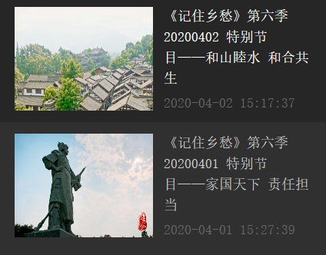
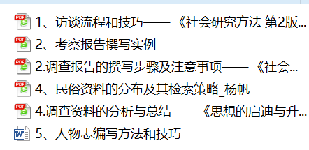
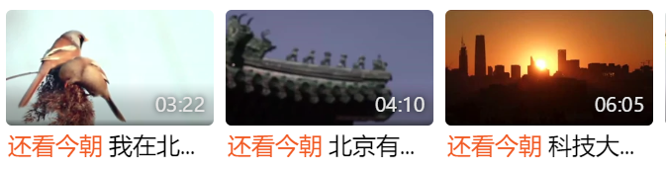
学习资源
1.教材单元资源：《调查的技术》《访谈法》《节日与文化》。
2.助读资源：《焦点访谈（记住乡愁留住根）》（视频）、《家乡桐城》（纪连海）、《还看今朝》（视频）、《文化视点（家乡的味道）》（视频）、《访谈流程与技巧》（张彦）、《人物志编写方法和技巧》、《民俗资料的分布及其检索策略》（杨帆）、《调查报告的撰写步骤及注意事项》（泥安儒）、《调查资料的分析与总结》（王滨）、《考察报告撰写实例》

Slide 13
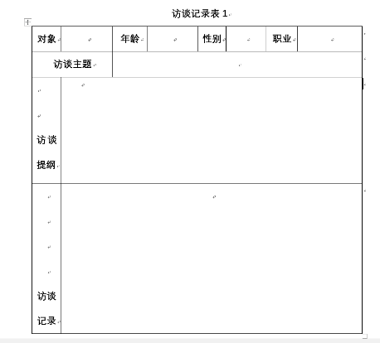
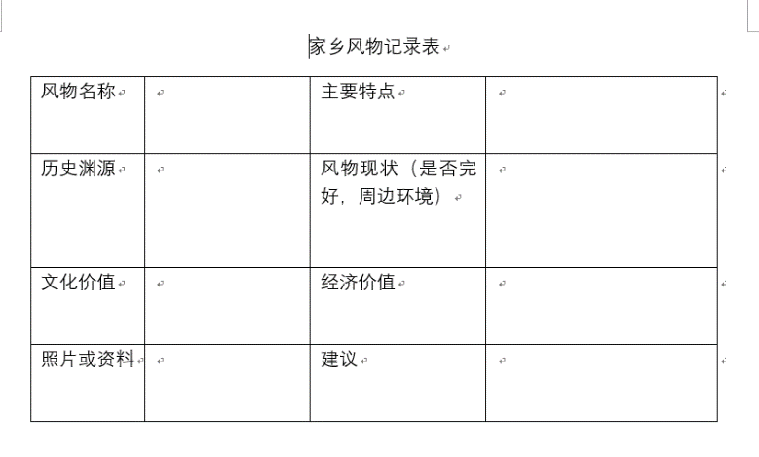
学习表格
在实地走访的基础上，还可以利用网络问卷调查工具结合使用，如问卷星、金数据、腾讯问卷等。

Slide 14
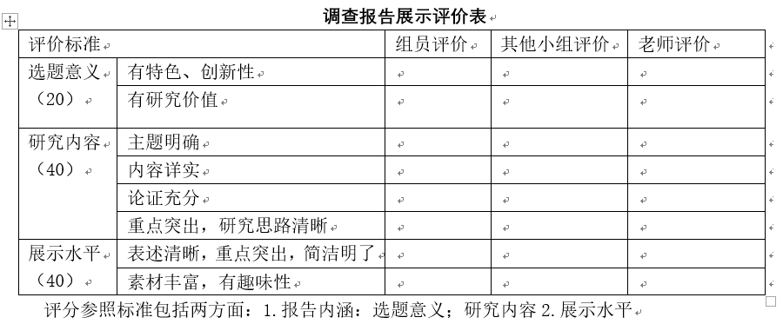
评价表格
活动4 撰写调查报告并展示
要求：.利用假期，学生回到家乡实地考察和走访，完成访谈记录表，并撰写一篇调查报告，并以小组为单位，每小组推选代表进行调查报告的成果展示与答辩，其他小组评价。（4 课时）
分享——评价——修改

Slide 15
评价表格
活动4 撰写调查报告并展示
要求：.利用假期，学生回到家乡实地考察和走访，完成访谈记录表，并撰写一篇调查报告，并以小组为单位，每小组推选代表进行调查报告的成果展示与答辩，其他小组评价。（4 课时）
分享——评价——修改

Slide 16
第一课段的情境活动
国庆期间，“文化寻根之旅”游学活动将在我校举办，你将作为我校代表，与海外华裔青少年们一起参加以“留住家乡文化记忆”为主题的系列活动。
1.请你和海外学生一起回到你的家乡实地考察，以“家乡文化”为主题组织访谈，填写访谈记录表，做好资料积累。
2.广泛搜集资料，在访谈的基础上撰写一份关于“家乡文化”的调查报告，不少于1500字，小主题自定，并进行班内小组展示分享。

Slide 17
04 教学设计方案
第二阶段：参与家乡文化建设（课时安排：1课时）
学生活动1
课外广泛搜集、查阅、整理文创产品的设计，并在班内简要介绍文创产品的种类、形式等，为设计作品做准备。
学生活动2
以小组为单位，为“我为家乡代言”专栏设计文创作品，如明信片或者宣传海报。要求：主题鲜明，具有家乡地域特色，图文并茂，附上100字以内的文案推荐词，在班级展示，并推选出最佳文创作品。
学生活动3
课外：以小组为单位，为“我为家乡代言”的专栏，拍摄一段短视频。要求：时长三至六分钟，可参考热门的短视频平台的推荐作品，短视频需要有明确的主题、配乐、文案配音解说等，发布至短视频平台，评选出优秀作品，在年级展示。班级分小组展示文创作品，教师进行单元梳理并总结。（教师展示优秀范例）

Slide 18
第二课段的情境活动
在“文化寻根之旅”活动的总结分享会上，你作为总结代表，就“家乡传统文化如何拥抱未来？”的问题，完成以下三选一的任务，以班级小组形式来完成：
① 为“我为家乡代言”的专栏，拍摄一段短视频（3-6min）；
② 积极参与现代家乡文化建设，为家乡设计文创作品，如明信片或绘制宣传手抄报。
③ 根据你对家乡文化的了解和思考，就“家乡传统文化如何拥抱未来？”的问题，自己设计一个与语文有关的活动，并呈现活动成果。

Slide 19
04 教学设计方案
第三阶段：走出课堂，进行综合研学活动
学生活动1
教师带领学生实地走访岭南文学名人故居或博物馆，查阅文献资料，学生合作探究理解诗文，教师点拨，让学生了解岭南名士的作品，在诗文中感受岭南的风土人情。（2次活动课）
学生活动2
在前期探访岭南文学名人的基础上，以“最念是家乡”为主题，引导学生关注家乡，回顾昨天、立足今天、畅想明天，创作一首诗或一篇文章，进行文学创作，增进对家乡的文化认同，最后推选出优秀作品，集结打印成册，并以小组形式编写序言和每篇作品后的推荐评语，整理为《最念是家乡》文学作品集。（2次活动课）
学生活动3
教师带领学生实地走访广州的古建筑、本土企业、自然景观、村落民居等，落实完成相应的人物（风物）志、调查报告和建议书，探索以广州为核心的广府文化的内涵（4次活动课）

Slide 20
学习资源
《岭南历代诗选》、《岭南历代文选》、《广府文化》、《广府先贤》、《乡土中国》
课时安排
这一阶段的课程具有系统性和整体性，时间跨度较大，可适用于高一高二两个年级，安排每学期2次活动，寒暑假各1次活动。

Slide 21
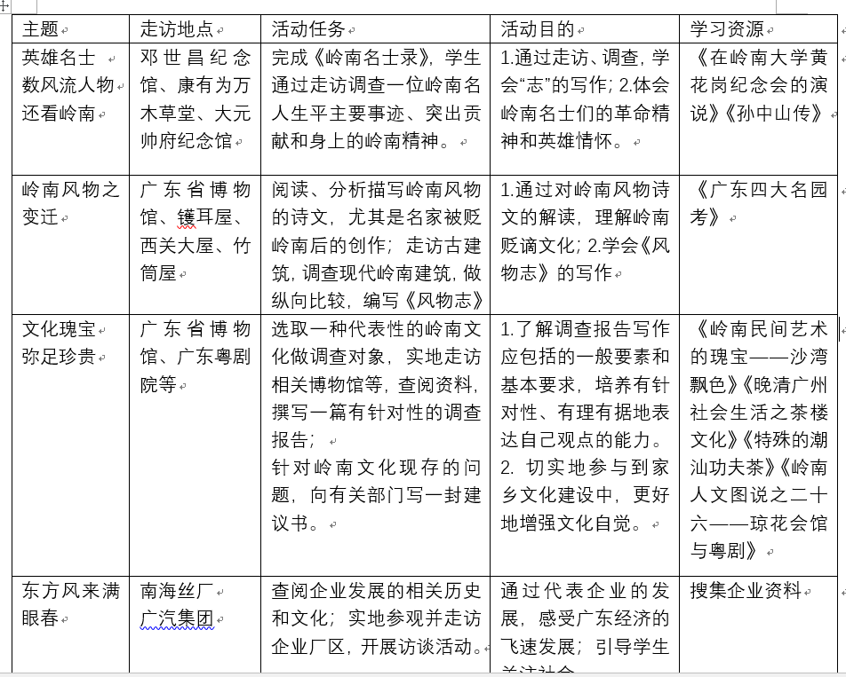
研学活动实施计划表

Slide 22
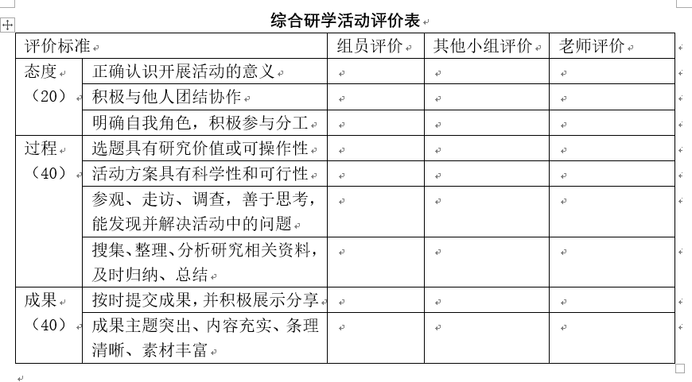
评价表格

Slide 23
第三课段的情境活动
1. 近期家乡政府 的“市民信箱”正征集建设家乡的意见书，请你从家乡文化生活的一个方面切入，构思建设家乡的可行性方案，撰写一份建设家乡的建议书。
2.结合调查报告等成果，制定一条家乡文化旅游路线，并设计一份旅游宣传活页。
3.一部《我和我的家乡》献礼2020国庆，引起强烈反响。该片通过五个故事单元，讲述了平凡小人物们发生在中国东西南北中五大地域的的家乡故事，很多观众评价说笑中带泪，感动不已。请你观看电影后，结合你的家乡故事，谈谈你对《我和我的家乡》的感悟和思考，不少于800字，题目自拟，文体不限。

Slide 24
05 单元设计总结及自评
第一阶段
积累 整合
1.活动本质依然是语文学习。
2.活动量应适量。
3.“当代文化参与”活动应重在学习过程与体验。
第二阶段
发现 创新
第三阶段
鉴赏 实践

